Slide 1

Tema: ZOO SHOP
Kerim Bektašević ( 36-ST)
Muhamed Šošić(45-ST)
prof. dr. Damir Omerašević

Slide 2
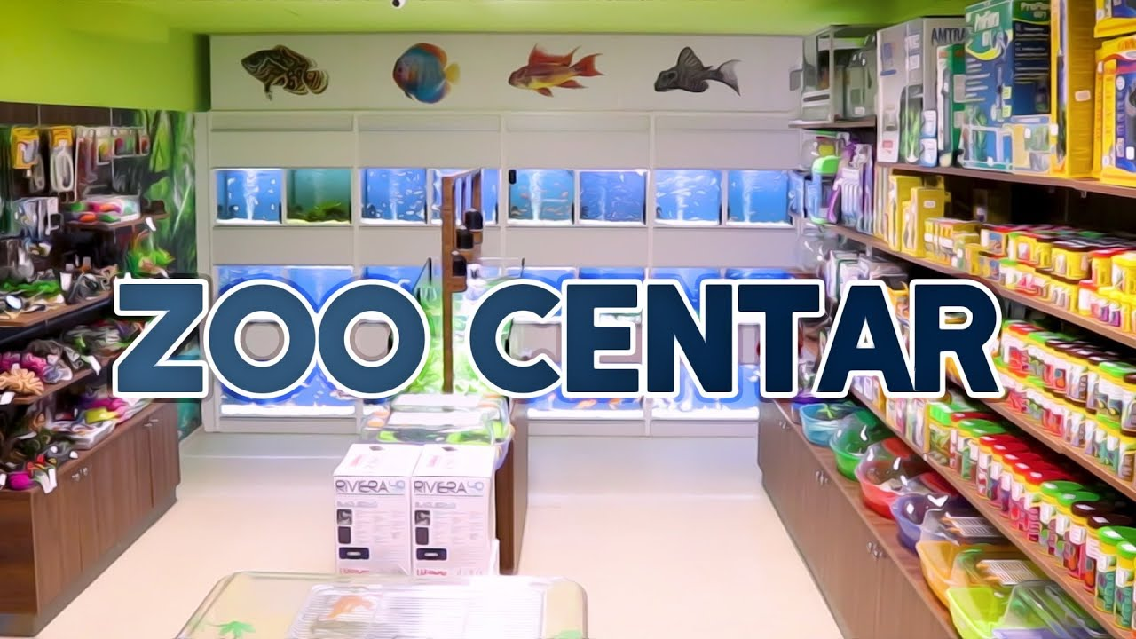

Slide 3
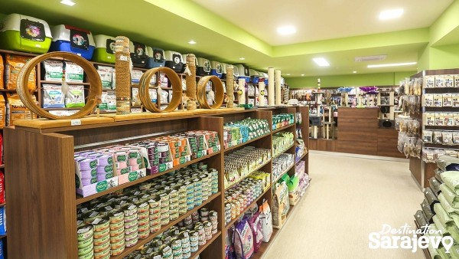
Zoo shop nudi širok spektar različitog sadržaja, počevši od hrana za različite životinje, igračaka i drugih potrebština.

Slide 4
Ciljevi projekta
Stvaranje organizovanog sistema u kojem su svi podaci povezani.
Olakšano upravljanje svim transakcijama
Sprečavanje suvišnosti, nedosljednosti i gubitka podataka.
Prikupljanje podataka, analiziranje upotrebe i napretka.
Analiziranjem rezultira smanjenje troškova i identifikaciju redovnog kupca i maksimalnog vremena provedenog u centru.
Olakšan protok podataka pohranjenih u skladištu podataka.

Slide 5

Poslovni zahtjevi
Prikaz ukupnog broja svih prodanih proizvoda.
Prikaz procenta najtraženijih proizvoda .
Prikaz ukupnog broja svih narudžbi.
Prikaz ukupne zarade u kovertibilnim markama za svaku regiju.
Prikaz najgledanijih proizvoda .
Prikaz dnevnog, sedmičnog, mjesečnog, kvartalnog profita svake regije(branše)
Komparacija profita u različitim vremenskim periodim

Slide 6
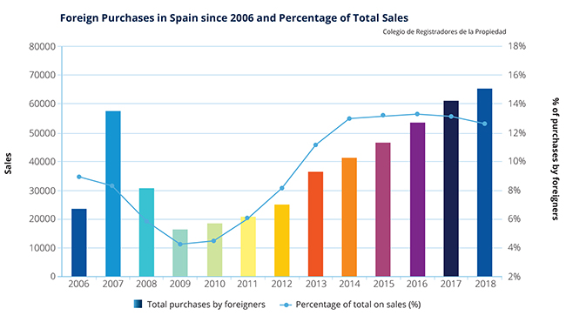
Koristi (Benifiti)
Uvid u najpopularnije proizvode kako bi se pružilo više ili manje ponude za svaku vrstu artikla u ponudi što bi dovelo do boljeg profita
Usporedba između istih arikala različitih proizvođača radi bolje odluke o budućim narudžbama u cilju smanjenja troškova.
Dobijanje korisnih informacija i statiskike o prodaji i izvoru prihoda za svaku poslovnicu, regiju radi unaprijeđivanja istih.
Unaprijeđena ponuda ciljanoj publici.

Slide 7
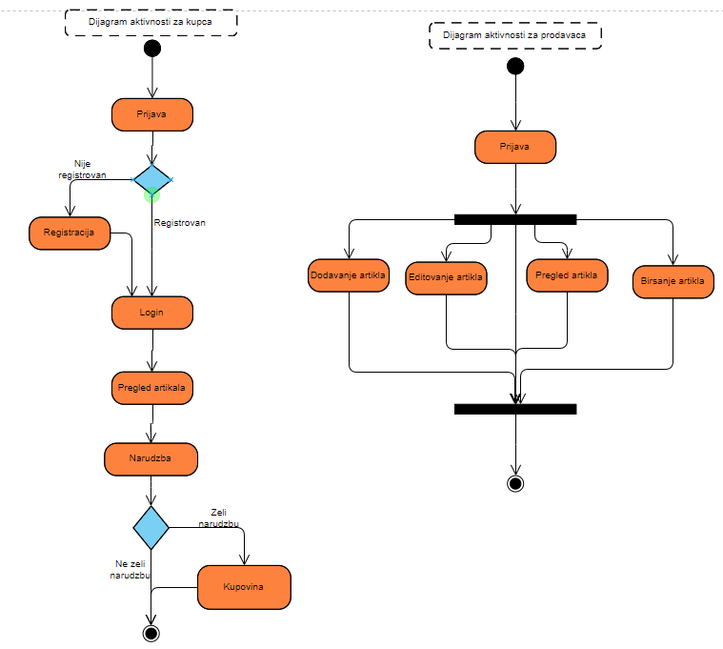
Dijagram aktivnosti

Slide 8
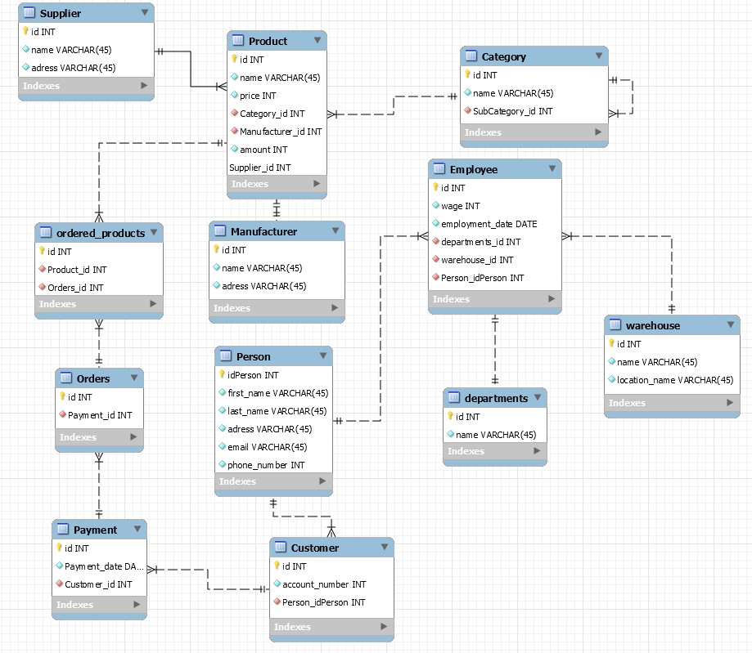
ER dijagram

Slide 9
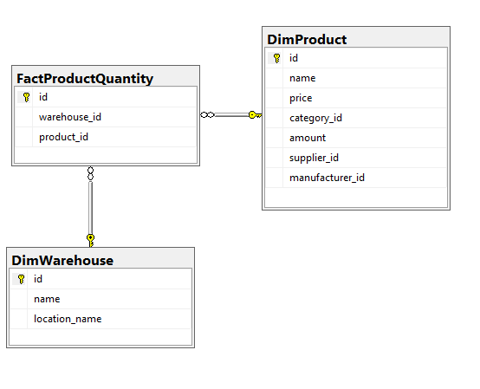
Star sheme

Slide 10
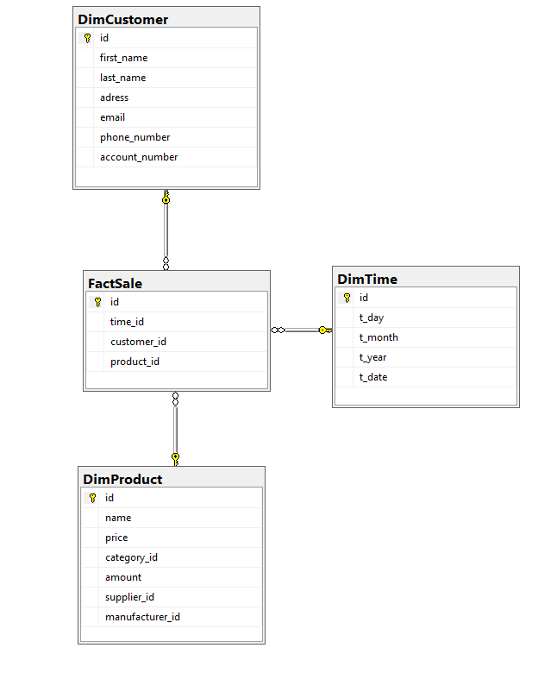

Slide 11
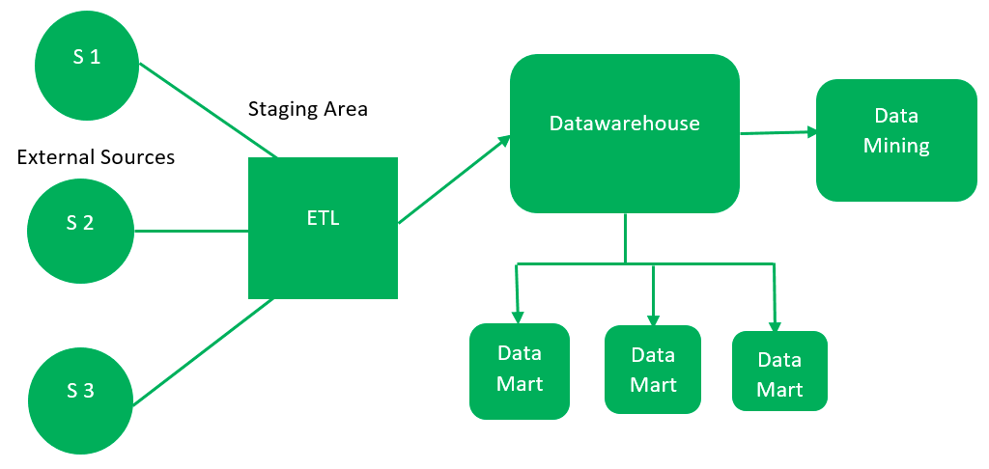

Slide 12


Slide 13
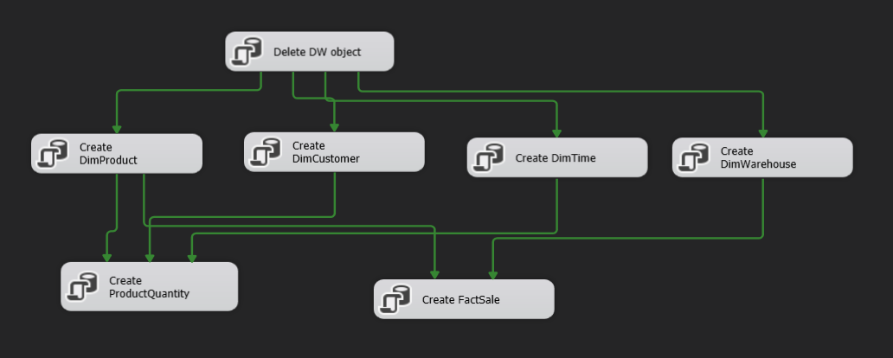

Slide 14
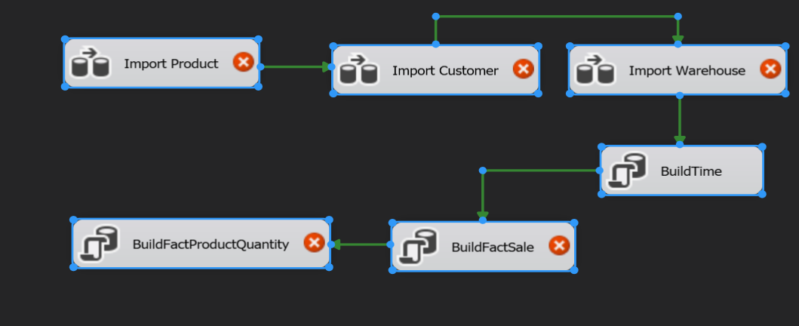

Slide 15
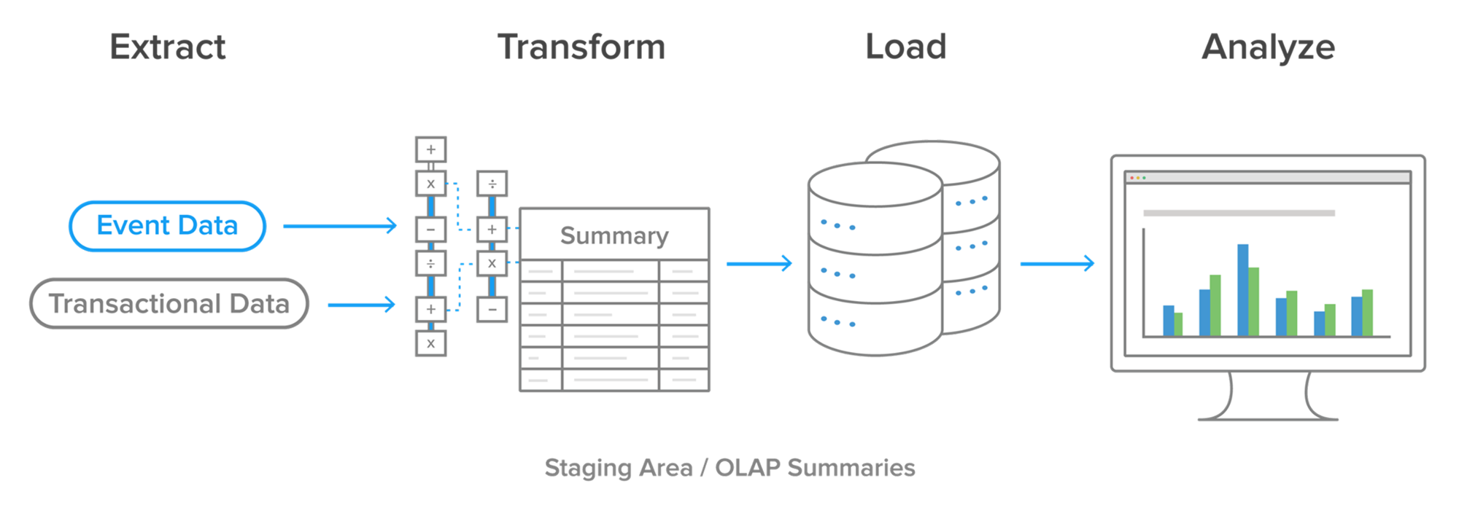
Analiza

Slide 16
Kraj!
Kerim Bektašević
Muhamed Šošić

